Slide 1
Design para WEB AULA 11 – Trabalhando com Seletores CSS3 – Parte 3
Prof. João Paulo Pimentel
joao.pimentel@projecao.br
Notes:
Curso CAPM: https://www.youtube.com/playlist?list=PLqdbJp55yaKllcrCKNpyu3rQ6Ss8Y_N_J

Slide 2
Roteiro da Aula
Um pouco sobre Grid Container CSS.
display
grid-template-columns
grid-template-rows
Desenvolvimento de páginas WEB com Grid Container CSS.

Slide 3
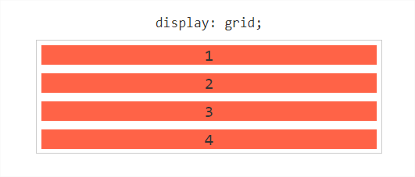
Grid Container
Grid Container
É a tag que envolve os itens do grid, ao indicar display: grid, essa tag passa a ser um Grid Container.

Slide 4
Grid Container
Display
Define o elemento como um grid container.
display: grid;
// Torna o elemento um grid container.
display: inline-grid;
// Torna o elemento um grid container porém com comportamento inline.
display: subgrid;
// Para grids dentro de grids (ainda não é suportado, porém você pode normalmente colocar display: grid; no grid dentro do grid que funciona).

Slide 5
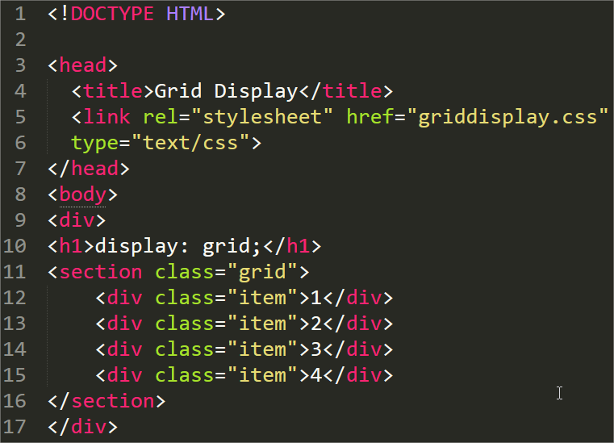
Grid Container
Exemplo com display (grid-display.html)

Slide 6
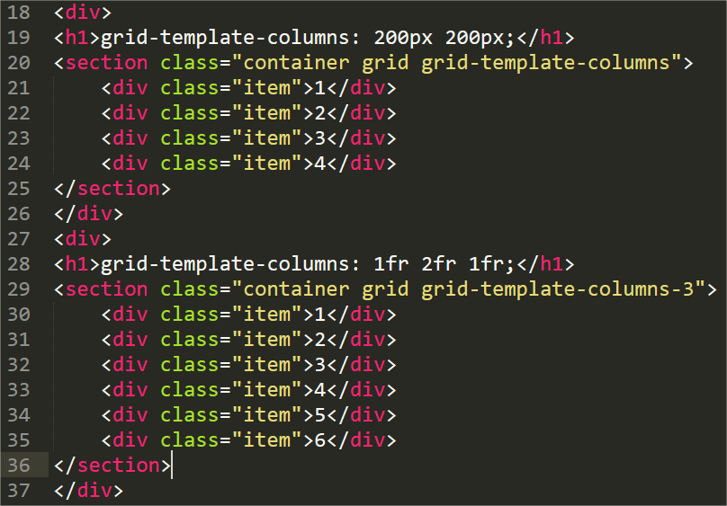
Grid Container
grid-display.html → Parte 2

Slide 7
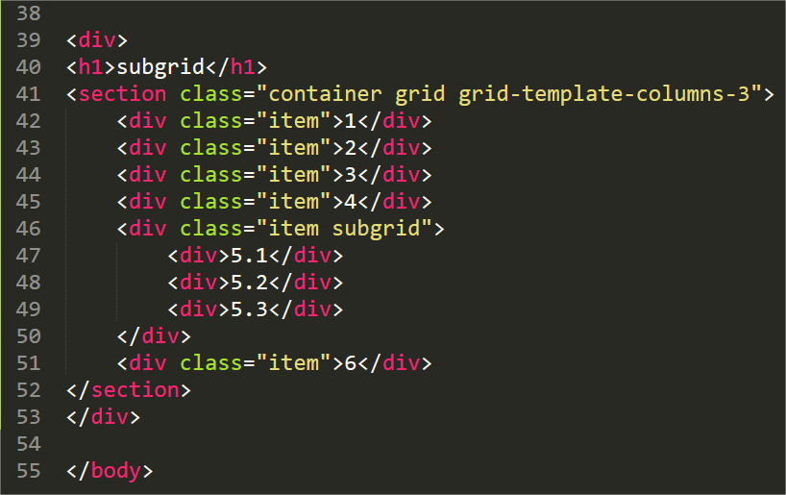
Grid Container
grid-display.html → Parte 3

Slide 8
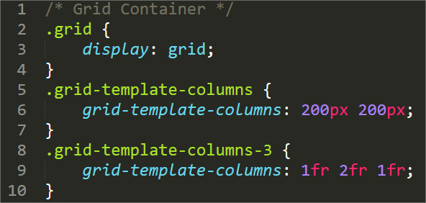
Grid Container
Agora vamos ao CSS? (griddisplay.css)

Slide 9
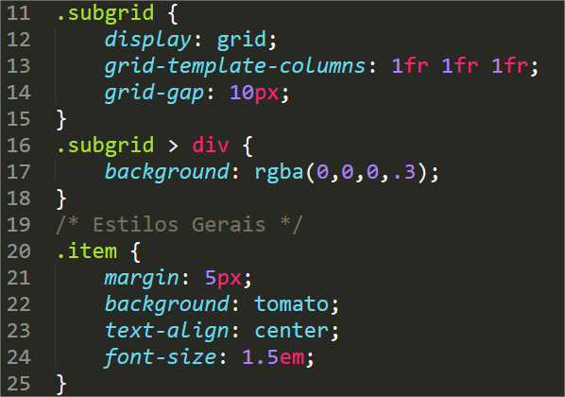
Grid Container
griddisplay.css → Parte 2

Slide 10
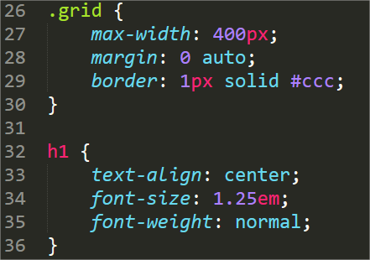
Grid Container
griddisplay.css → Parte 3

Slide 11
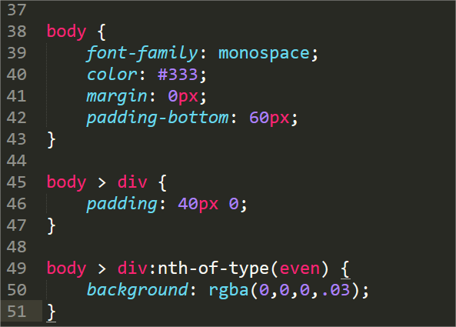
Grid Container
griddisplay.css → Parte 4

Slide 12
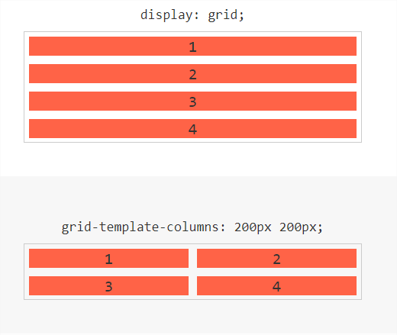
Grid Container
Display executando no browser → Parte 1

Slide 13
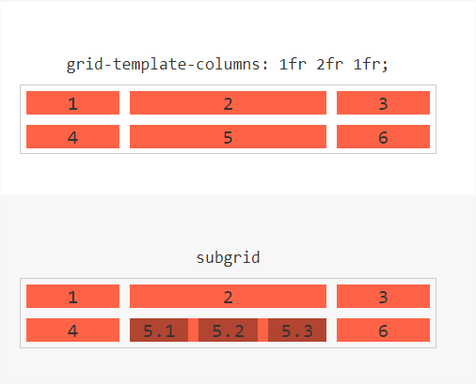
Grid Container
Display executando no browser → Parte 2

Slide 14
Grid Container
grid-template-columns
Define o número total de colunas que serão criadas no grid.
grid-template-columns: 100px 100px 100px 100px;
// Quatro colunas de 100px de largura são criadas
grid-template-columns: 1fr 2fr;
// Duas colunas são criadas, sendo a segunda com o dobro do tamanho da primeira. fr é uma unidade fracional. O tamanho do conteúdo é respeitado, ou seja, se o conteúdo na primeira coluna for maior que o da segunda, a primeira será maior.

Slide 15
Grid Container
grid-template-columns
grid-template-columns: minmax(200px, 1fr) 1fr 1fr;
// Três colunas são criadas, a primeira terá no mínimo 200px de largura e no máximo 1fr(isso significa que após 200px ela se expande da mesma forma que as outras colunas). As outras duas colunas vão ter 1fr.
grid-template-columns: repeat(3, 1fr);
// Cria 3 colunas com 1fr de tamanho. O repeat seria a mesma coisa que escrever 1fr 1fr 1fr.

Slide 16
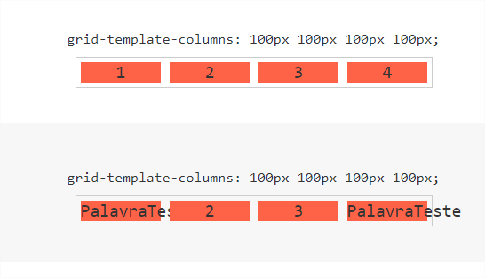
Grid Container
grid-template-columns
grid-template-columns: repeat(auto-fit, minmax(100px, auto));
// Cria automaticamente um total de colunas que acomode itens com no mínimo 100px de largura.

Slide 17
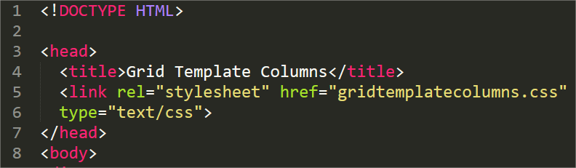
Grid Container
Vamos ao código?
grid-template-columns.html → Parte 1

Slide 18
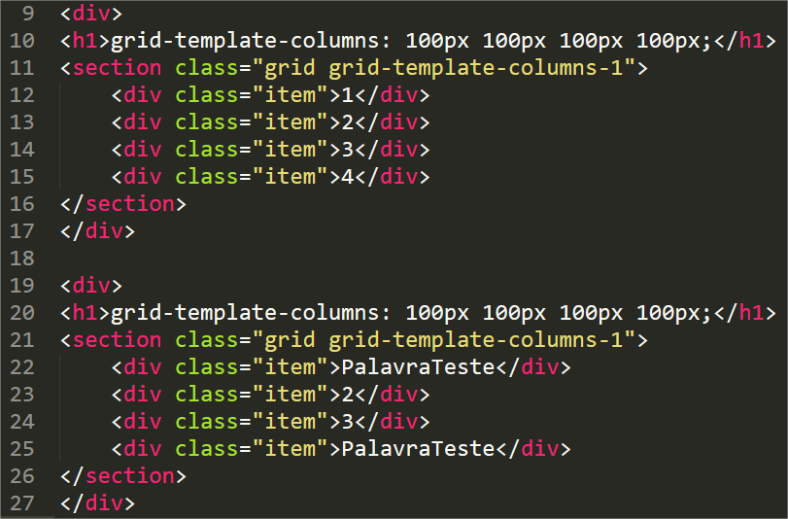
Grid Container
grid-template-columns.html → Parte 2

Slide 19
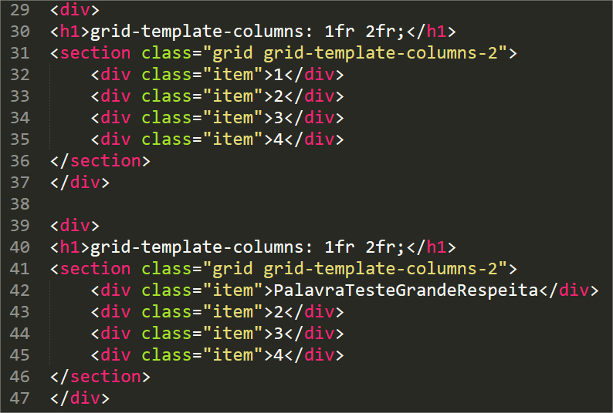
Grid Container
grid-template-columns.html → Parte 3

Slide 20
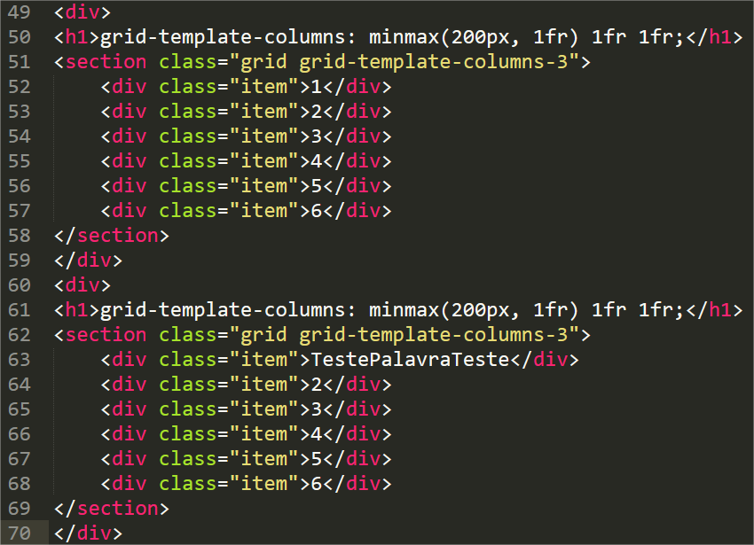
Grid Container
grid-template-columns.html → Parte 4

Slide 21
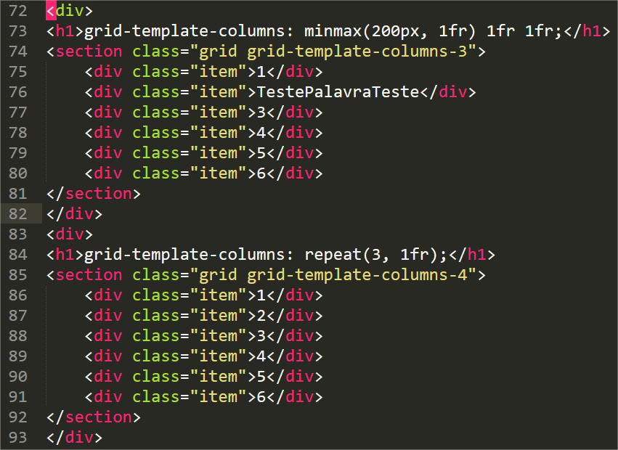
Grid Container
grid-template-columns.html → Parte 5

Slide 22
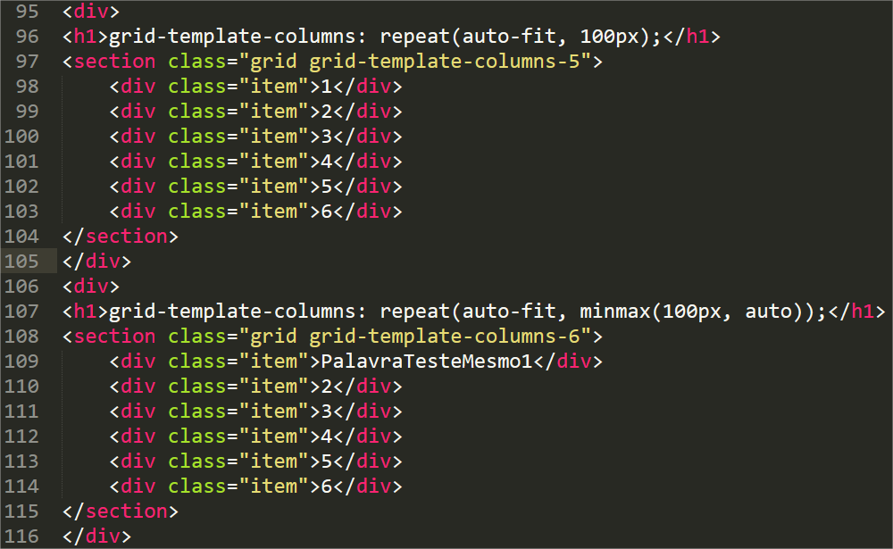
Grid Container
grid-template-columns.html → Parte 6

Slide 23
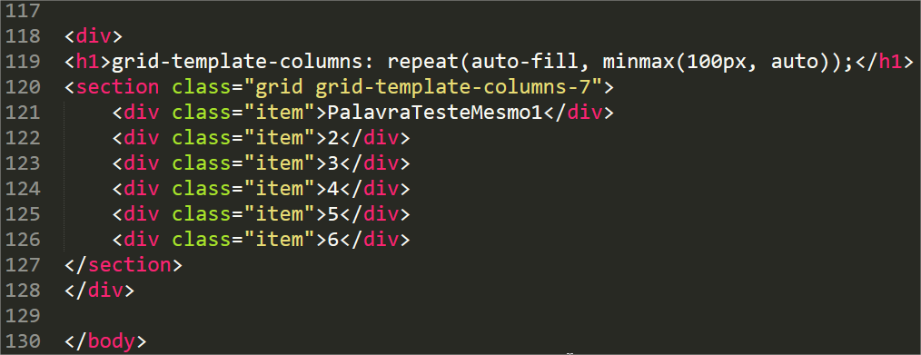
Grid Container
grid-template-columns.html → Parte 7

Slide 24
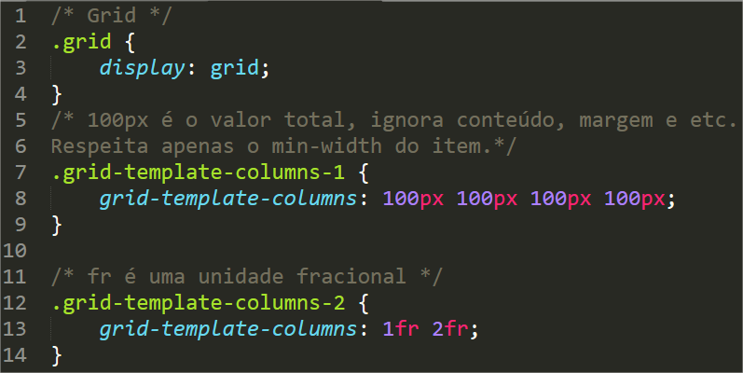
Grid Container
Agora vamos ao CSS:
gridtemplatecolumns.css → Parte 1

Slide 25
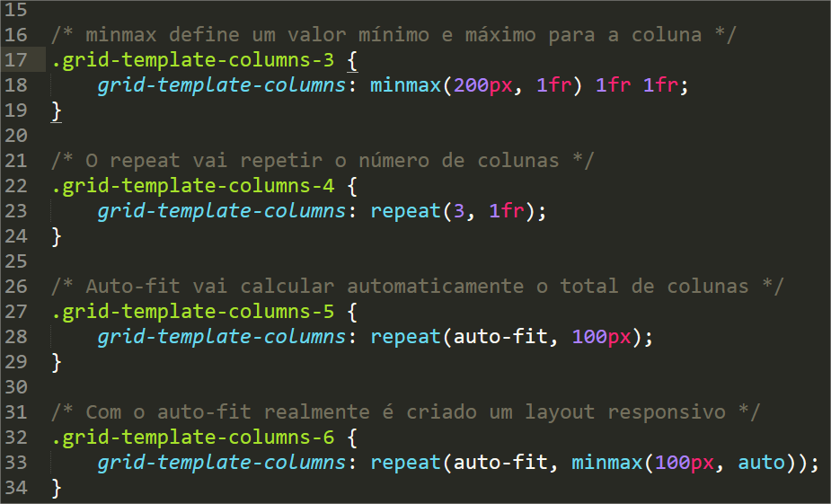
Grid Container
gridtemplatecolumns.css → Parte 2

Slide 26
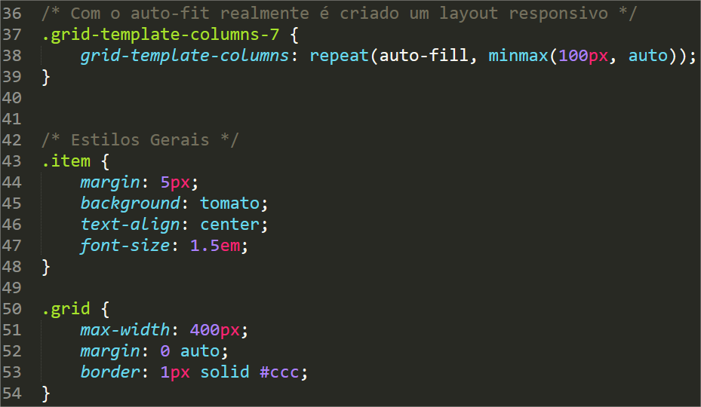
Grid Container
gridtemplatecolumns.css → Parte 3

Slide 27
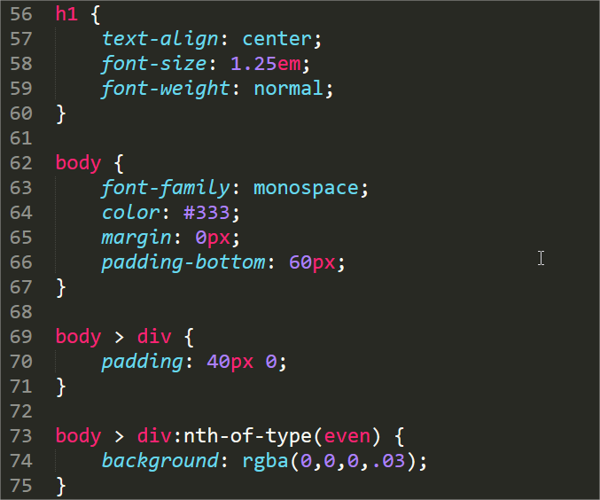
Grid Container
gridtemplatecolumns.css → Parte 4

Slide 28
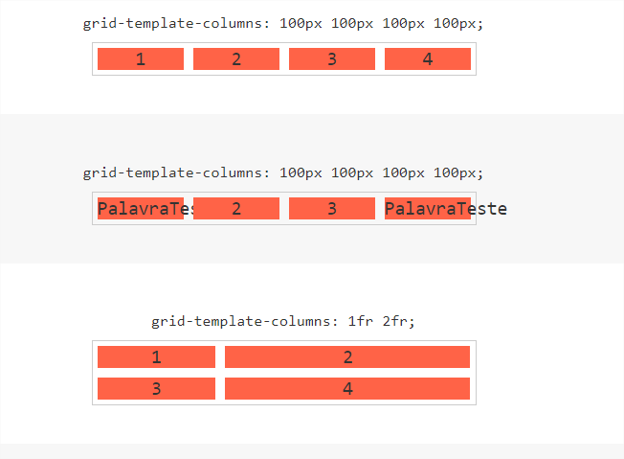
Grid Container
Executando no Browse → Parte 1

Slide 29
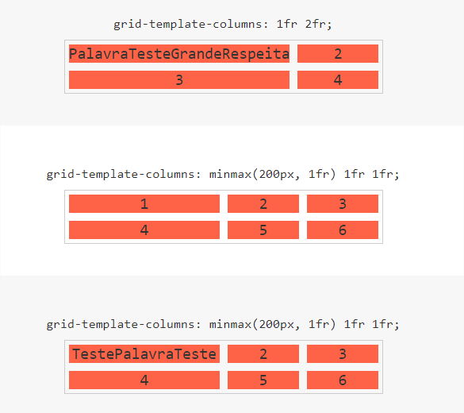
Grid Container
Executando no Browse → Parte 2

Slide 30
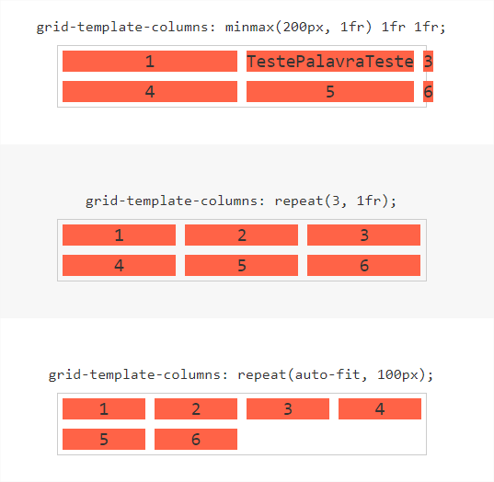
Grid Container
Executando no Browse → Parte 3

Slide 31
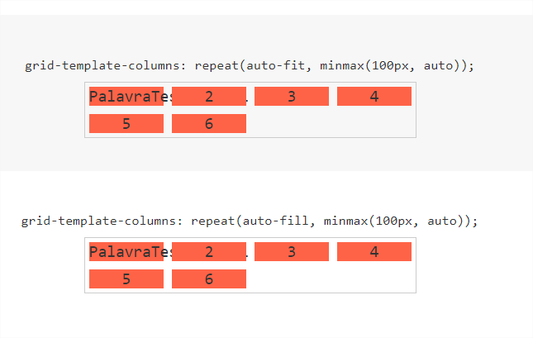
Grid Container
Executando no Browse → Parte 4

Slide 32
Grid Container
grid-template-rows
Define a quantidade de linhas no grid.
grid-template-rows: 50px 100px 50px 150px;
// Cria 4 linhas no grid, sendo a primeira com 50px, segunda 100px, terceira 50px e quarta 150px. Caso o grid necessite de mais linhas, elas terão o tamanho de acordo com o conteúdo.

Slide 33
Grid Container
grid-template-rows
grid-template-rows: 1fr 2fr;
// Cria 2 linhas no grid, sendo a segunda com cerca de duas vezes o tamanho da primeira.

Slide 34
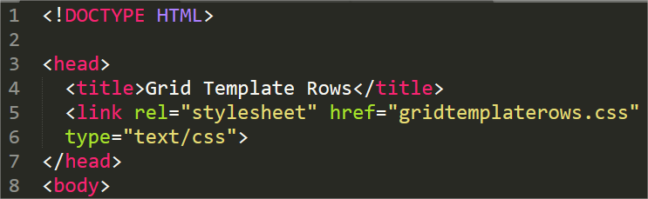
Grid Container
Vamos ao código?
grid-template-rows.html → Parte 1

Slide 35
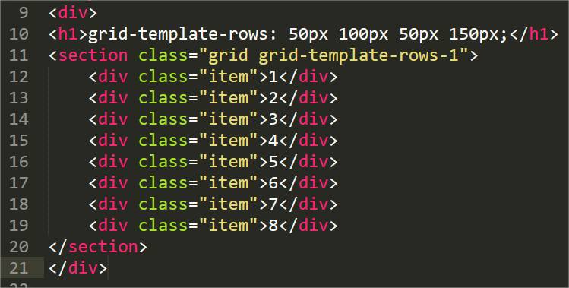
Grid Container
grid-template-rows.html → Parte 2

Slide 36
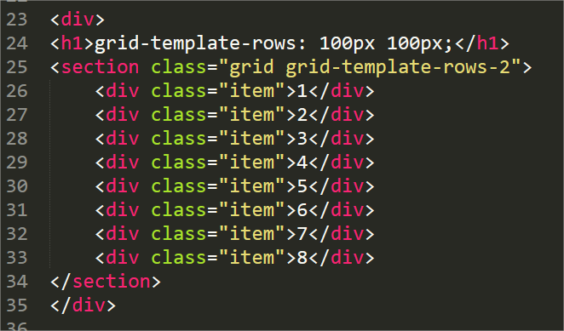
Grid Container
grid-template-rows.html → Parte 3

Slide 37
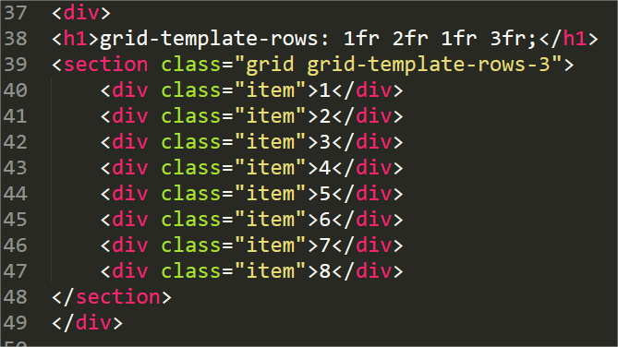
Grid Container
grid-template-rows.html → Parte 4

Slide 38
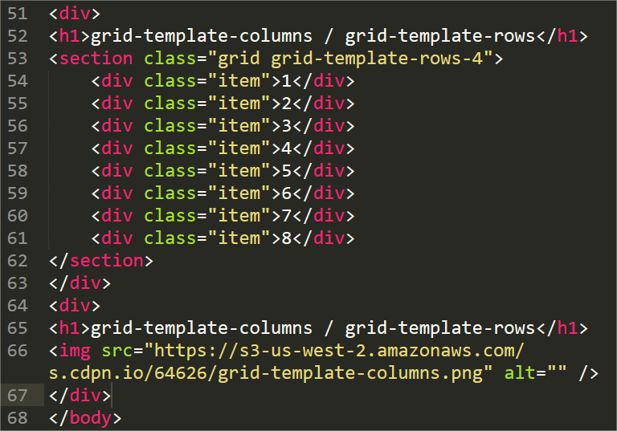
Grid Container
grid-template-rows.html → Parte 5

Slide 39
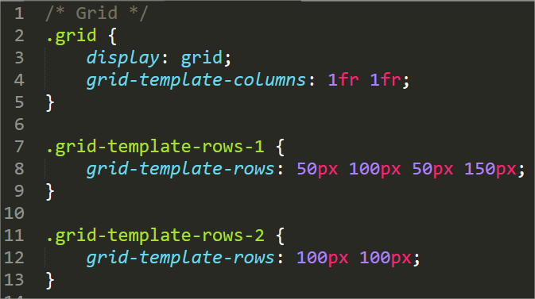
Grid Container
Agora vamos ao CSS:
gridtemplaterows.css → Parte 1

Slide 40
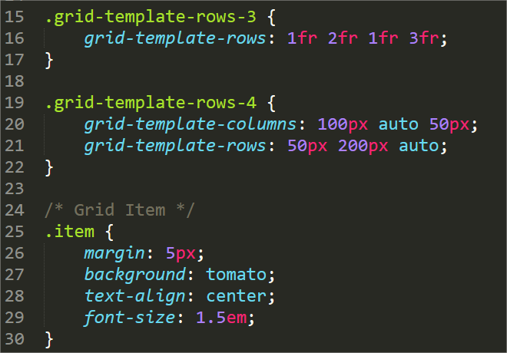
Grid Container
gridtemplaterows.css → Parte 2

Slide 41
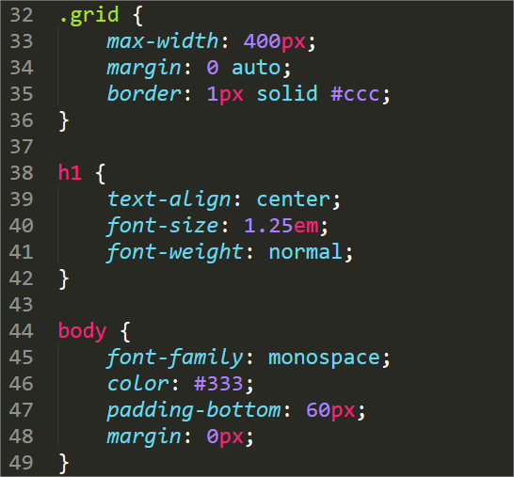
Grid Container
gridtemplaterows.css → Parte 3

Slide 42
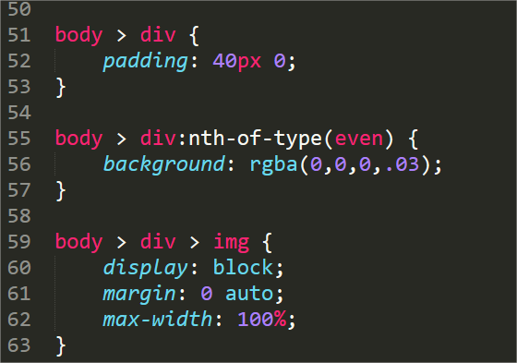
Grid Container
gridtemplaterows.css → Parte 4

Slide 43
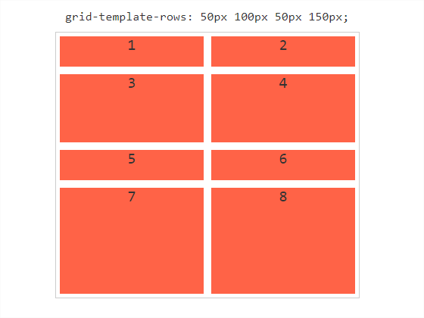
Grid Container
Executando no brower → Parte 1

Slide 44
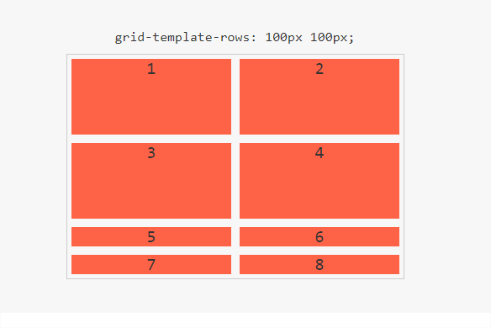
Grid Container
Executando no brower → Parte 2

Slide 45
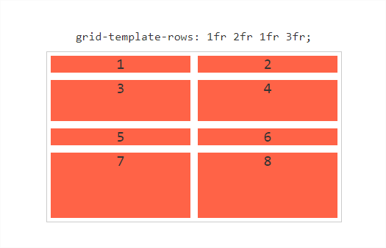
Grid Container
Executando no brower → Parte 3

Slide 46
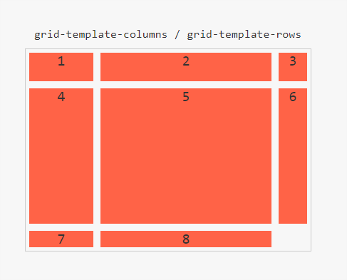
Grid Container
Executando no brower → Parte 4

Slide 47
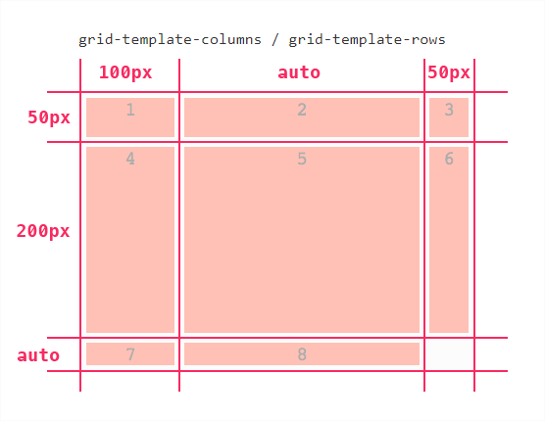
Grid Container
Executando no brower → Parte 5

Slide 48
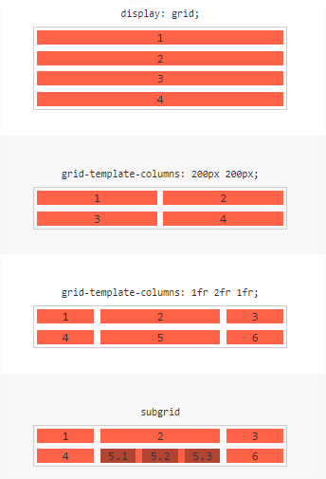
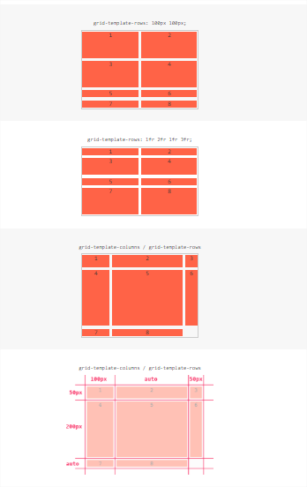
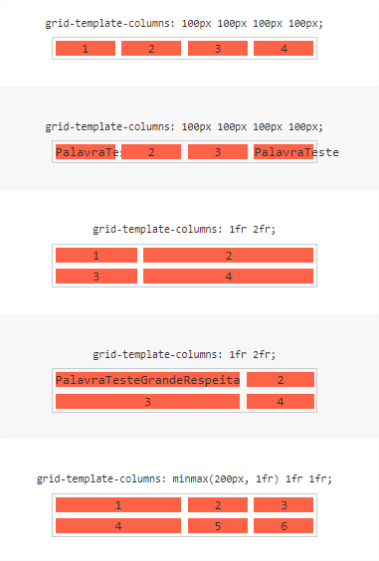
Enviar os exemplos para a presença
→ Os exemplos desenvolvidos.

Slide 49
Referências
Livros:
DEITEL, H. M.; DEITEL, P. J.; NIETO, T. R.; FURMANKIEWICZ, Edson. Internet & world wide web: como programar. Porto Alegre: Bookman.
Site:
http://www.maujor.com/tutorial/guia-completo-seletores-css3.php
https://developer.mozilla.org/pt-BR/docs/Web/Guide/HTML/Forms/Meu_primeiro_formulario_HTML
http://www.linhadecodigo.com.br/artigo/82/html-avancado.aspx

Slide 50
Por hoje é só !!!!
Até a próxima aula...

